Slide 1
ID:238
Nombre : Ana lucia Salvatierra grado : 4to computación.

Slide 2
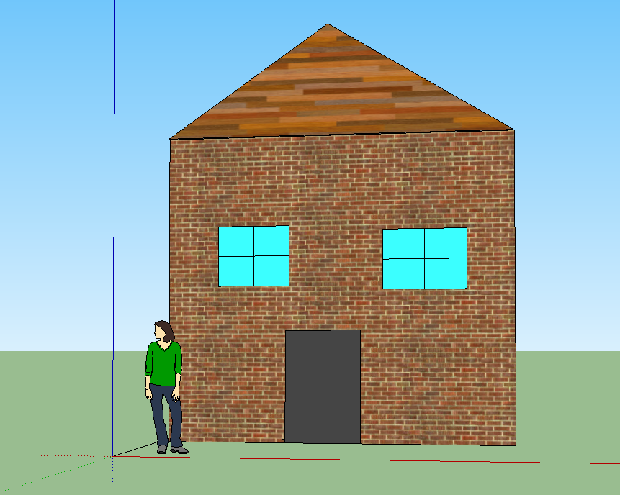
Casa simple

Slide 3
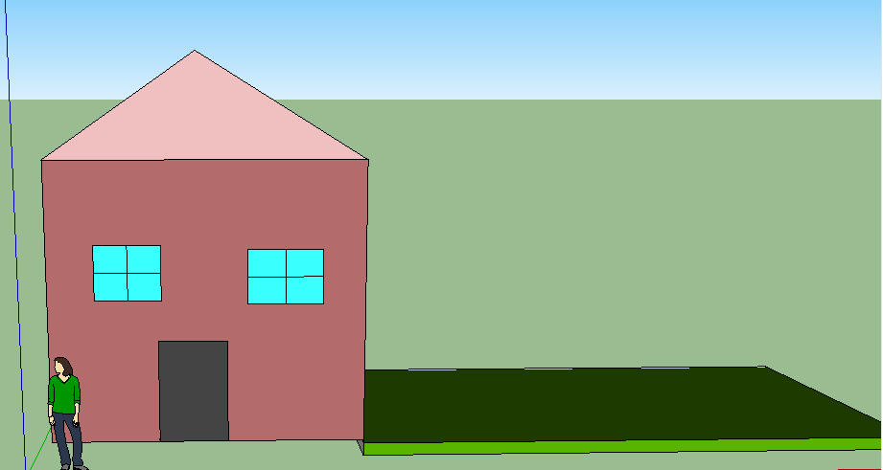
Una casa con jardin

Slide 4
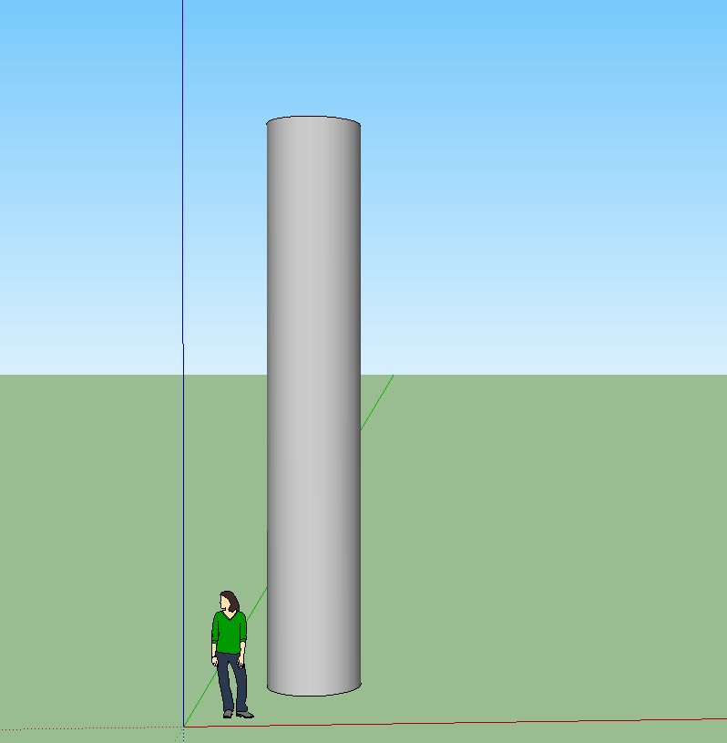
Poste de luz

Slide 5
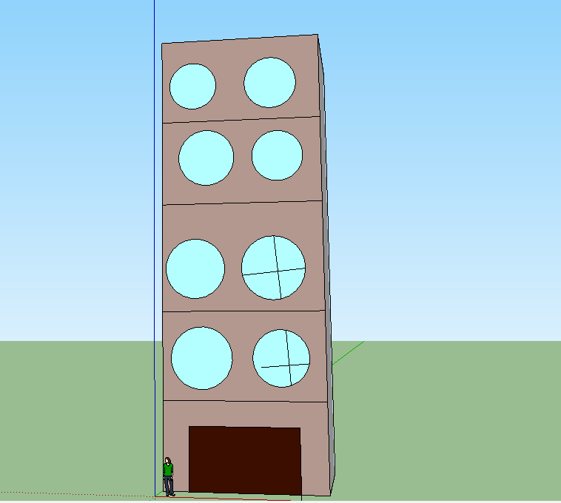
edificio

Slide 6
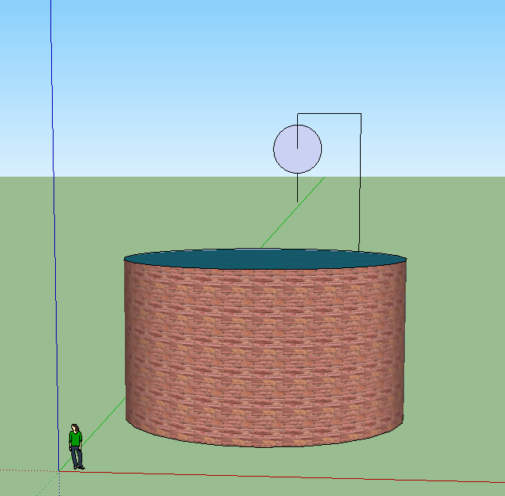
Pozo de agua

